Slide 1
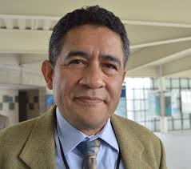
Dr. Leopoldo Santos Argumedo (México)
Actual Presidente de la Asociación Latinoamericana de Inmunología (ALAI)
Centro de Investigación y Estudios Avanzados-México

